Slide 1
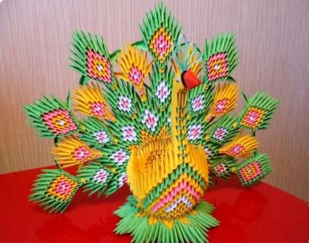
Мастер - класс
Волшебное искусство
оригами
Учитель ГБОУ ООШ
с. Сухие Аврали
Наврузбекова Н.Б.
2012

Slide 2
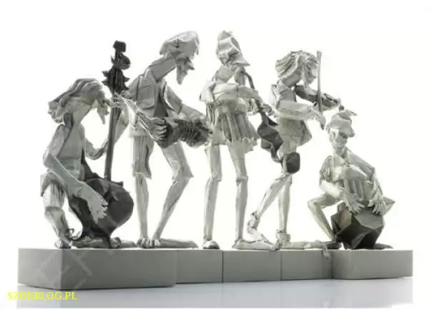
Оригами (яп. «сложенная бумага») — древнее искусство складывания фигурок из бумаги.
Искусство оригами своими корнями уходит к древнему Китаю, где и была открыта бумага.

Slide 3
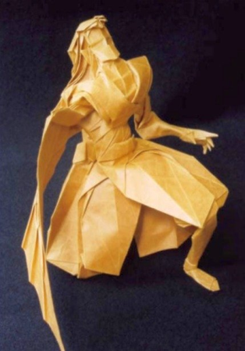
Первоначально оригами использовалось в религиозных обрядах. Со временем оригами вышло из религиозных рамок и стало придворным искусством. Им могли заниматься лишь избранные, так как бумага
была редким и весьма дорогим
материалом. Умение сложить
из квадратного листа фигуру
считалось признаком хорошего
образования, изысканных манер
и утонченного вкуса. Однако
складывание фигурок из
квадратных листов бумаги не
получило в Китае такого же
мощного развития, как в Японии.

Slide 4
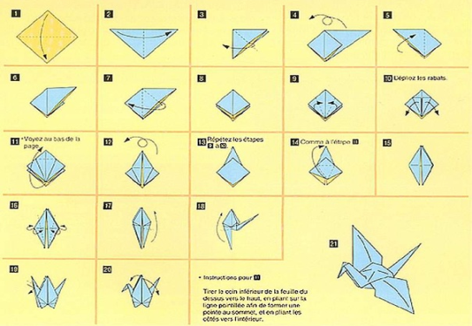
Лишь после второй мировой войны оригами
вышло за пределы Востока и попало в Америку и Европу, где сразу обрело своих поклонников.
Существует определённый набор условных знаков, необходимых для того, чтобы зарисовать схему складывания даже самого сложного изделия. Большая часть
условных знаков
была введена в
практику в середине
XX века известным
японским мастером
Акирой Ёсидзавой.

Slide 5
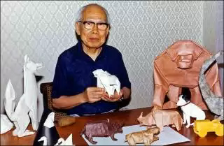
Акира Ёсидзава (1911-2005)

Slide 6
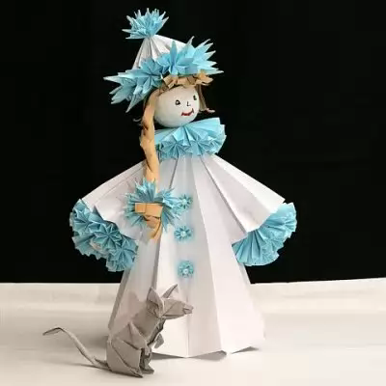
Разновидности
оригами

Slide 7
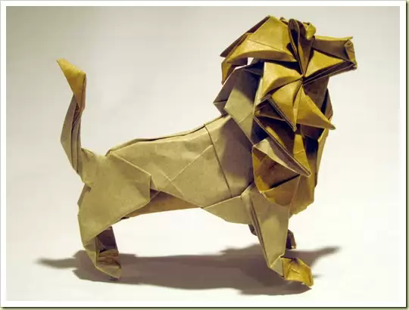
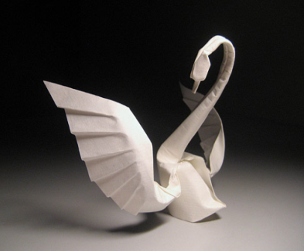
Классическое оригами
Классическое оригами предписывает использование одного квадратного равномерно окрашенного листа бумаги без клея и ножниц.

Slide 8
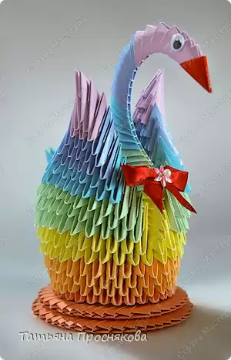
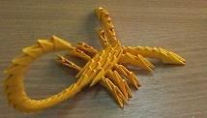
Модульное оригами
Одной из популярных разновидностей оригами является модульное оригами, в котором целая фигура собирается из многих мелких частей (модулей), каждый из которых складывается из листа бумаги.

Slide 9
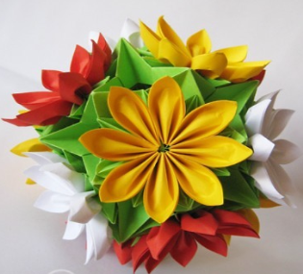
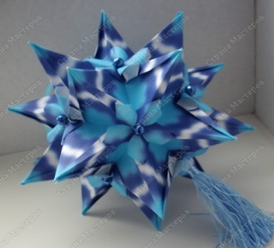
Кусудама
Кусудама - бумажная модель, которая обычно формируется сшиванием или склеиванием вместе концов множества одинаковых пирамидальных модулей (обычно это стилизованные цветы, сложенные из квадратного листа бумаги), так что получается тело шарообразной формы. Иногда, как украшение, снизу прикрепляется кисточка.

Slide 10
Значение оригами для развития ребёнка
- учит детей различным приемам работы с бумагой; - знакомит детей с основными геометрическими понятиями; - стимулирует развитие внимания, памяти, пространственного воображения; - развивает мелкую моторику рук и глазомер; - помогает формировать умение следовать устным инструкциям, читать и зарисовывать схемы изделий; - развивает художественный вкус и творческие способности детей, активизирует их воображение и фантазию; - способствует созданию игровых ситуаций, расширяет коммуникативные способности детей; - совершенствует трудовые навыки, формирует культуру труда, учит аккуратности.

Slide 11
Значение оригами для развития ребёнка
«Истоки творческих способностей
и дарований детей на кончиках их пальцев. От пальцев, образно говоря, идут тончайшие ручейки, которые питают источник творческой мысли. Другими словами: чем больше мастерства в детской ладошке, тем умнее ребенок». Сухомлинский В.

Slide 12
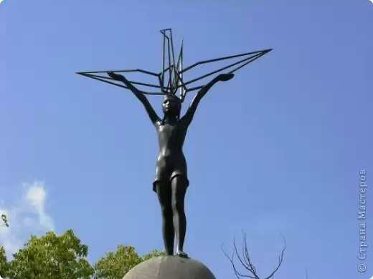
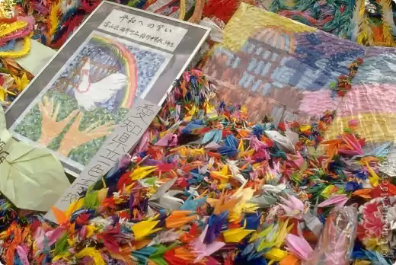
Монумент Садако Сасаки
Хиросима, парк Мира

Slide 13
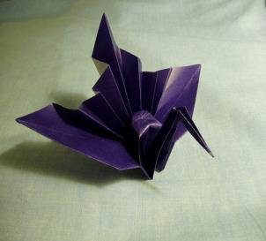
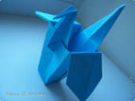
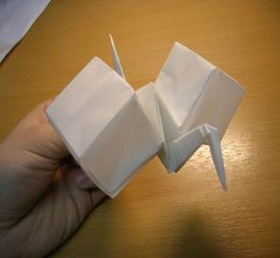
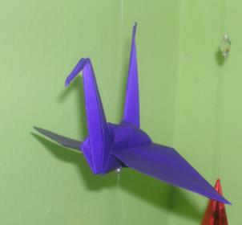
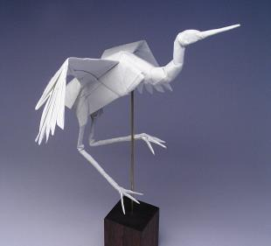
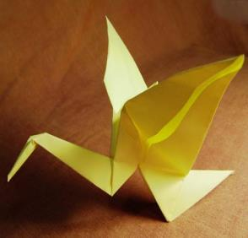
Японский журавлик

Slide 14
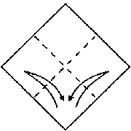
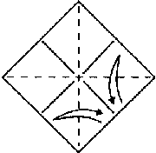
Схема сборки журавлика
Взять квадратный лист бумаги
и перегнуть его по средним линиям.
Перевернуть лист.
2. Перегнуть по двум диагоналям
и снова перевернуть квадрат

Slide 15
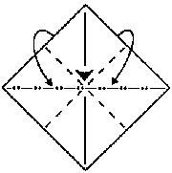
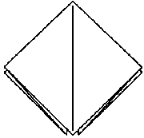
Схема сборки журавлика
3.Согнуть бумагу по намеченным
линиям, собрав все четыре уголка
вместе.
4. Получившаяся фигура – это
базовая форма двойной квадрат

Slide 16
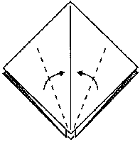
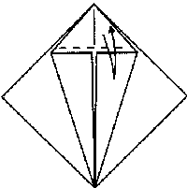
Схема сборки журавлика
5. Положить базовую форму «глухим»
углом кверху. Спереди отогнуть две
нижние стороны к центральной линии
6. Верхний треугольник перегнуть
вниз

Slide 17
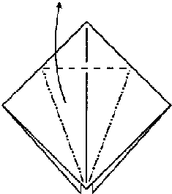
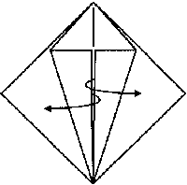
Схема сборки журавлика
7. Согнутые стороны отогнуть
8. Один слой бумаги тянуть вверх,
сгибая его по полученным линиям

Slide 18
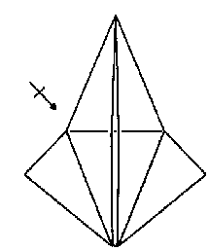
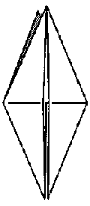
Схема сборки журавлика
9.На этом этапе модель журавлика
выглядит так. Последние 4 действия
повторить для задней стороны
квадрата.
10. Получена базовая форма птица.
Внизу у птицы должны быть две
«ножки», а сверху – два «крылышка»

Slide 19
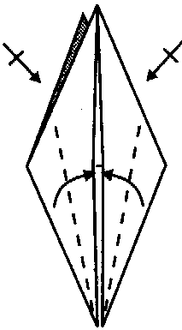
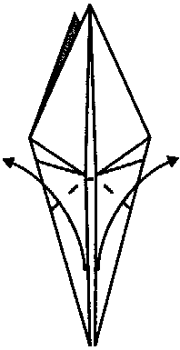
Схема сборки журавлика
11. Базовую форму положить «ножками»
Вниз. Спереди и сзади согнуть нижние
боковые стороны к центральной линии.
12. Обе «ножки» согнуть наверх
и немного в стороны.

Slide 20
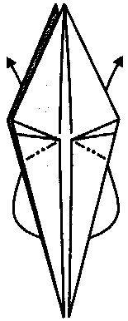
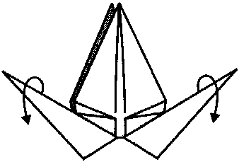
Схема сборки журавлика
13. Проверить положение «ножек»
и опустить вниз.
14. Обе «ножки» вогнуть внутрь
по намеченным линиям.

Slide 21
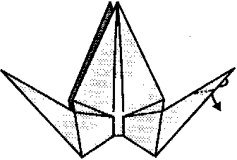
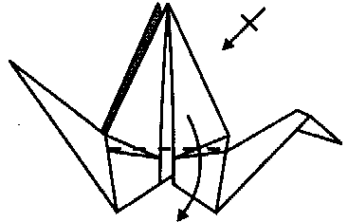
Схема сборки журавлика
15. Получились шея и хвост
журавлика.На шее вогнуть внутрь
«голову».
16.Опустить крылья вниз и
немного потянуть их в стороны

Slide 22
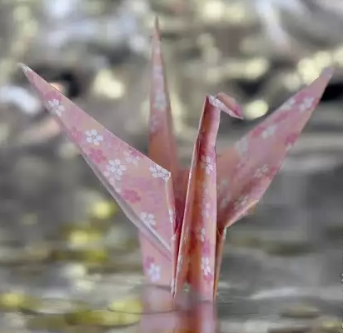
Спасибо за работу!

